Slide 1
Dokumentasjon og vurdering i spesialundervisning
Workshop til Haukåsen-konferansen 30.10.2023

Slide 2
Agenda
Kontekst spesialundervisning – hva er vi opptatt av? Bakgrunnen for problemstillingen – Veileder for spesialundervisning i Osloskolen og Rundskriv 2-2022 (5 minutter)
R-team som kvalitetssikring av spesialundervisning – hvordan følge opp organisasjonen? Rigging av system for kvalitet (5 minutter)
Mestringstrappa – verktøy for vurdering (25 minutter)
Utvikling av et vurderingsfellesskap – hva er et vurderingsfellesskap? (5 minutter)
Oppsummering (5 minutter)

Slide 3
HVA ER MÅLET?
Lesing, skriving og regning er nøkkelen til handlekraft, frihet og påvirkning – også for psykisk utviklingshemmede elever uten talespråk og uten selvstendig forflytningsevne.

Slide 4
Hvorfor skal vi arbeide med vurderingsarbeid?
Alle elever har IOP i alle fag og områder
Opplæringstilbudet gis med utgangspunkt i IOP, tilpasset hver enkelt elevs behov
Elevens opplæringstilbud avviker fra aldersadekvate og standardiserte opplæringsområder i LK20
Nasjonale og lokale prøveresultater og eksamensresultater er ikke aktuelt for våre elever
Skolen har ingen skolebidragsindikatorer tilgjengelig
Det nasjonale kvalitetsvurderingssystemet for grunnskoleopplæring kan ikke brukes som ramme for styring og behovsanalyse for læring ved spesialskole
Behov for å utvikle et vurderingsfellesskap - en sentral del av mandatet i LK20 for å gjøre vurderingen rettferdig og opplæringen likeverdig
https://www.udir.no/lk20/overordnet-del/3.-prinsipper-for-skolens-praksis/3.2-undervisning-og-tilpasset-opplaring/

Slide 5
Veileder Spesialundervisning og Rundskriv 2-2022
Hvordan påvirker det oss?
Hvordan løser vi problemet?
Vurderingsarbeid
Profesjonelt læringsfelleskap (PLG, r-team, samarbeid lærerkollegiet)
Samarbeid med PPT
Notes:
R-team skal utarbeide rutiner for
Systematisk vurdering av kvaliteten på spesialundervisning og iverksette tiltak for å bygge faglig kompetanse
Hvordna skolens ansatte skal etterleve bestemmelsene I opplæringsloven kapittel 5, og kontrollere at disse bestemmelsene blir etterlevd

Slide 6
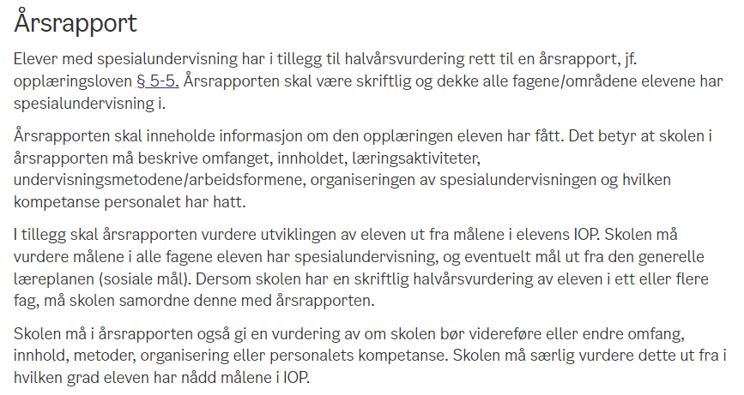
Veileder spesialundervisning URL

Slide 7
Rundskriv 2-2022 URL

Slide 8
HVORFOR MÅ VI JOBBE MED VURDERINGSARBEID?
Inkludering av elever med spesialundervisning minker frafall, bedrer skolemiljø
Systemisk tenking rundt inkludering skaper et bedre skole- og læringsmiljø for alle
Spesialundervisning er ikke undervisning i enerom
Enkeltelever er fellesskapets ansvar
Systematisk oppfølging fra ledelse bidrar til bedre elevresultater
Vurderingsfellesskap påvirker undervisningskvaliteten og gjør mindre kompetente lærere bedre
https://www.udir.no/laring-og-trivsel/vurdering/om-vurdering/tolkningsfellesskap-om-standpunktvurdering/

Slide 9
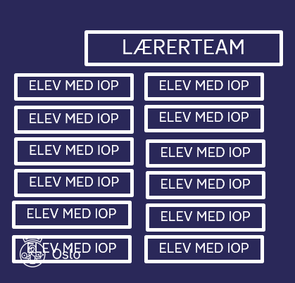
RIGG FOR KVALITET I SPESIALUNDERVISNING
SKOLENS LEDELSE
R-TEAM
LÆRERKOLLEGIUM
LÆRERTEAM
ELEV MED IOP
ELEV MED IOP
ELEV MED IOP
ELEV MED IOP
ELEV MED IOP
ELEV MED IOP
ELEV MED IOP
ELEV MED IOP
ELEV MED IOP
ELEV MED IOP
ELEV MED IOP
ELEV MED IOP

Slide 10
HVORDAN SKAPER VI ET FELLES VERKTØY FOR VURDERING NÅR ELEVENE ER SÅ ULIKE?
Vi vil jo ikke fjerne den individuelle tilretteleggingen

Slide 11
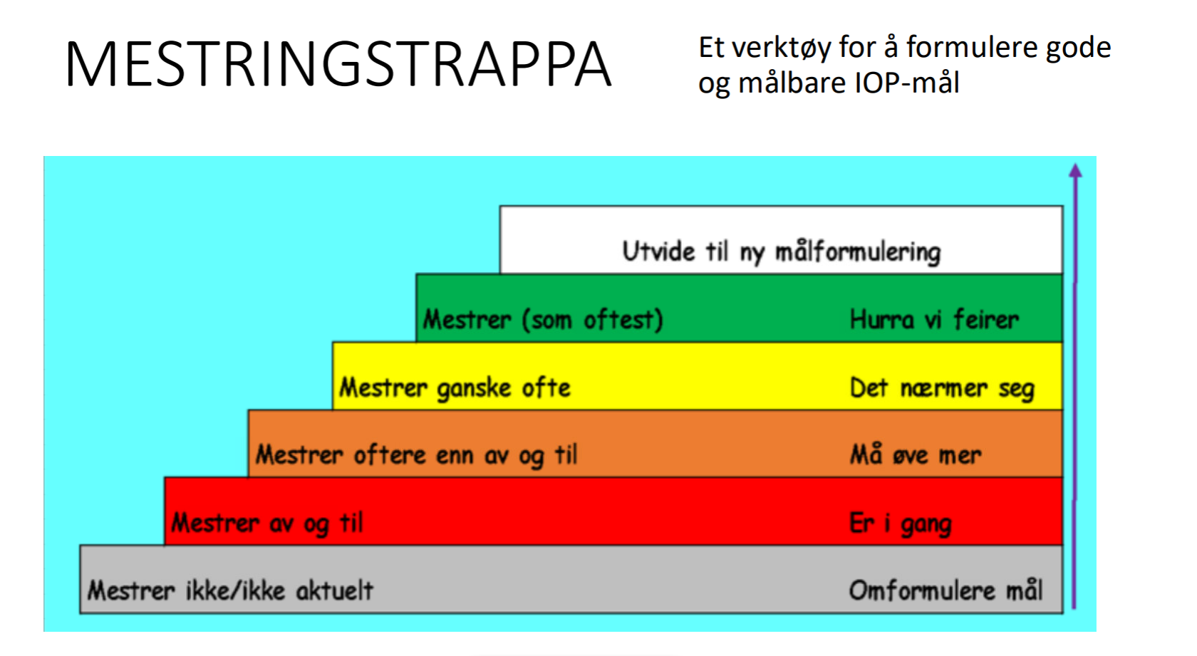

Slide 12
WORKSHOP
HVEM | HVOR LENGE | HVA
Individ | 8 min | Lese IOPen selvstendig. Ut fra vurderingen, beskrive målet som grønt, gult, oransje, rødt, grått. Grå mål er også mål det er vanskelig å vurdere etter mestringstrappa.
Gruppe | 10 min | Vi gjennomgår målene i grupper: Sett opp målene slik at dere sammenlikner - Var vurderingene deres ulike? - Var det vanskelig å vurdere? Hvorfor?
Plenum | 5 min | Oppsummering og erfaring og setter opp vurderingen i et excel-ark. Drøfting og vurdering. IOP-måloppnåelse - Haukåsenkonferansen.xlsx

